Slide 1
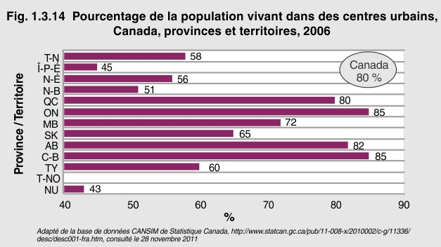
Notes:
En 2006, 80 % des Canadiens vivaient dans des régions urbaines. La vie en milieu urbain était plus courante en Ontario et en Colombie-Britannique, où 85 % de la population vivaient dans des centres urbains. Dans beaucoup de provinces et territoires, la vie urbaine demeurait le choix dominant de la population, soit 82 % des gens en Alberta, 80 % au Québec, 72 % au Manitoba, 65 % en Saskatchewan, et 60 % au Yukon.
Dans les provinces de l’Atlantique, la population était répartie plus également entre les régions urbaines et rurales. À Terre-Neuve-et-Labrador, 58 % de la population vivait dans un centre urbain, en Nouvelle-Écosse, 56 %. Le Nouveau-Brunswick était la province où la population était la plus également répartie entre la vie urbaine et rurale puisque 51 % de la population vivait en milieu urbain.
L’Île-du-Prince-Édouard et le Nunavut sont les seules provinces à échapper à cette tendance nationale. La majorité de leurs populations respectives (65 % et 67 %) vivait en milieu rural plutôt qu’urbain.
Signification
Les Canadiens ont tendance à vivre dans des centres où il y a étalement urbain. Lors du recensement de 2006, environ 80 % des Canadiens vivaient dans des collectivités urbaines et bon nombre parmi eux habitaient dans des centres urbains densément peuplés, ou à proximité. De grandes villes canadiennes comme Vancouver, Edmonton, Calgary, Winnipeg, Ottawa-Gatineau, Toronto et Montréal sont plus diversifiées sur le plan ethnique et culturel que des agglomérations rurales et des villages, car les nouveaux immigrants choisissent de vivre dans des centres urbains. Ressources humaines et Développement des compétences Canada, 2011. Canadiens en contexte – Distribution géographique;
Consulté le 28 novembre 2011, à http://www4.hrsdc.gc.ca/.3ndic.1t.4r@-fra.jsp?iid=34.
Statistique Canada, 2008. Immigration au Canada : Un portrait de la population née à l’étranger, Recensement de 2006,
consulté le 28 novembre 2011, à http://www.statcan.gc.ca/pub/11-008-x/2008001/article/10556-fra.pdf.

